Slide 1
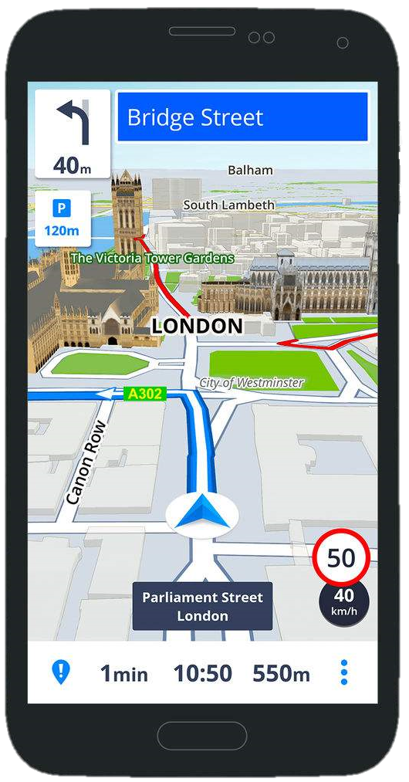
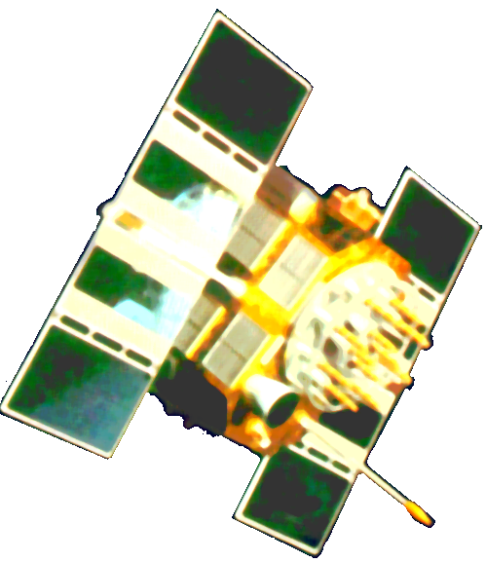



GNSS
卫星导航定位技术应用
$$S_{4}(X^{4},Y^{4},Z^{4})$$
$$ρ_{4}$$
主讲教师：黄万里

Slide 2



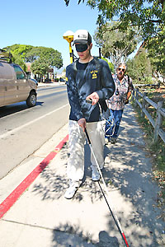
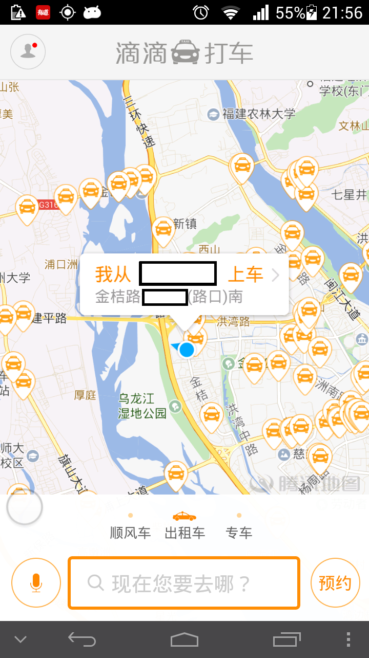
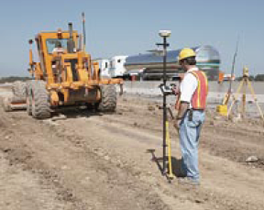



卫星导航定位技术
$$S_{4}(X^{4},Y^{4},Z^{4})$$
$$ρ_{4}$$
导航 Navigation
引导各种载体（飞机、船舶、车辆等）和人员从一个位置到另一个位置的过程和技术
定位 Positioning
利用测量信息确定用户位置的过程和技术
卫星导航 satellite navigation
利用人造地球卫星发射的无线电信号进行导航的综合系统

Slide 3
教学计划
教学目的
通过《卫星导航定位技术应用》（含实验）教学，掌握GNSS的定位原理、测量与数据处理方法；了解利用GNSS导航的原理与方法，了解GNSS的应用范围；重点掌握GNSS测量的全过程，包括测量技术的设计与外业实施，数据处理等（包含利用GNSS进行GIS数据采集、控制测量、碎部测量） 。
教学安排
本课程共32学时。
分GNSS原理与实践（测量操作、数据处理）两部分
Notes:
较详细介绍计划的教学内容

Slide 4
学习本课程可用的资源
教材
徐绍铨等. ＧＰＳ测量原理及应用. 武汉大学出版社
教学参书
李征航、黄劲松编著. 《GPS测量与数据处理》. 武汉大学出版社.
魏二虎、黄劲松 编著 《GPS测量操作与数据处理》,武汉大学出版社.
李征航等《空间大地测量理论基础》武汉测绘科技大学出版社.
Elliott D.Kaplan 著，邱致和译 《ＧＰＳ原理与应用》，电子工业出版社.
Teunissen P J G, Montenbruck O. Handbook of Global Navigation Satellite Systems[M]. New York: Springer, 2017.
Notes:
Teunissen P J G, Montenbruck O. Handbook of Global Navigation Satellite Systems[M]. New York: Springer, 2017.

Slide 5
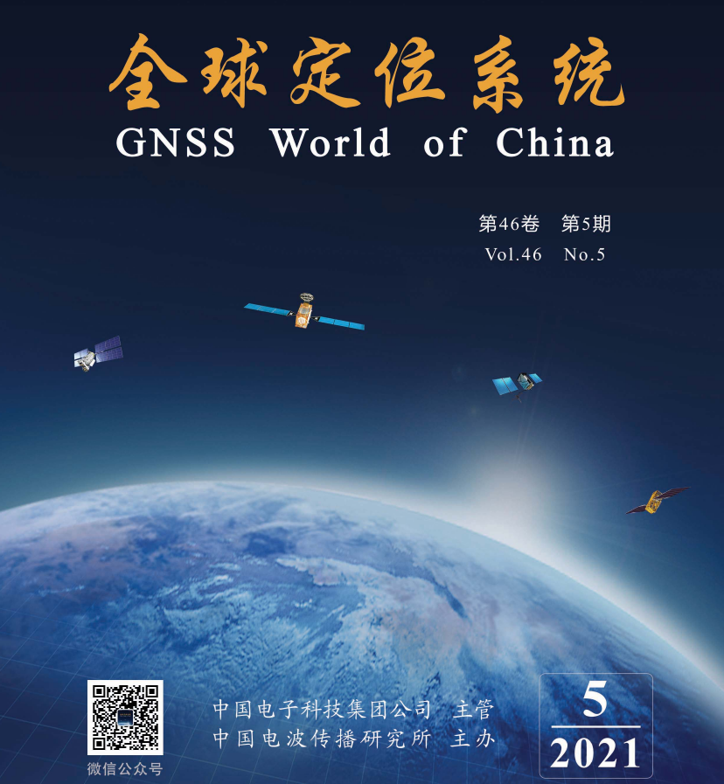

期刊
测绘通报： http://tb.chinasmp.com
全球定位系统：http://www.qqdwxt.cn
GPS世界：http://www.gpsworld.com
测绘学报：http://xb.sinomaps.com
武汉大学学报（信息科学版）：http://ch.whu.edu.cn

Slide 6
网络资源：
课程网站
本课程在线课程网址
https://mooc1-1.chaoxing.com/course/207351414.html
其他课程网站
麻省理工GPS课程 http://www-gpsg.mit.edu/%7Etah/12.540
卫星导航定位系统
GPS https://www.gps.gov/systems
BDS http://www.beidou.gov.cn
GLONASS https://www.glonass-iac.ru/en
Galileo https://www.gsc-europa.eu
其他
中国卫星导航定位协会 http://www.glac.org.cn
GPS世界 http://www.gpsworld.com
仪器厂家网站
华测导航 | http://www.huace.cn/
南方测绘 | http://www.southsurvey.com
中海达 | http://www.zhdgps.com
司南导航 | http://www.sinognss.com/
天宝 | http://www.trimble.com
徕卡（海克斯康） | https://www.leica-geosystems.com.cn

Slide 7
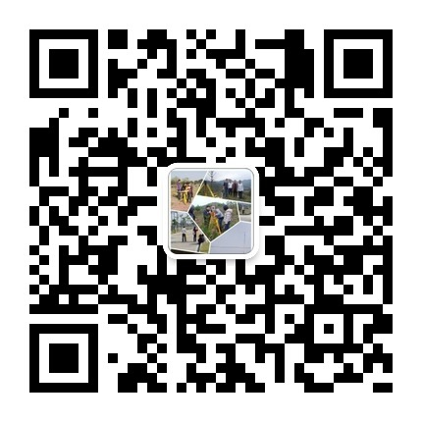
其他资源
微信公众号：
putongceliangxue
普通测量学
首次添加后发送：年级+专业
发送“GNSS授课大纲”或“2100”获取大纲（含教学进度表）
课程QQ群
587452723
Notes:
GPS原理与应用授课大纲

